Slide 1
Samlet arealløsning for Det juridiske fakultet og juridisk bibliotek
Domus Juridica som plattform for digitalisering av jusstudiet
Notes:
Steinar introduserer og Odd Erik begynner

Slide 2
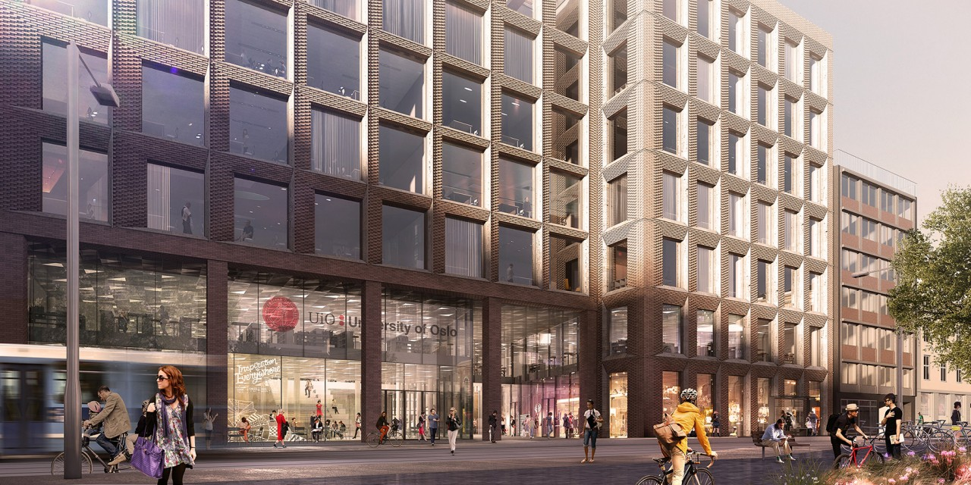
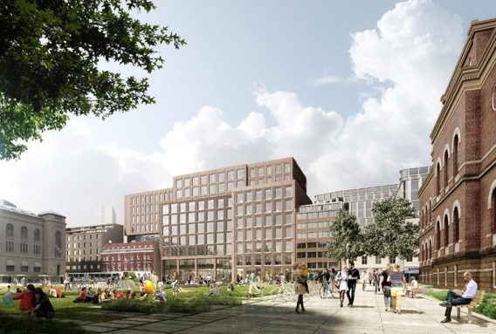

Slide 3
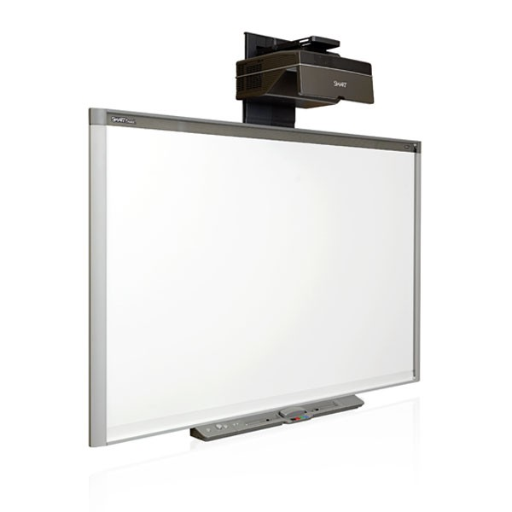
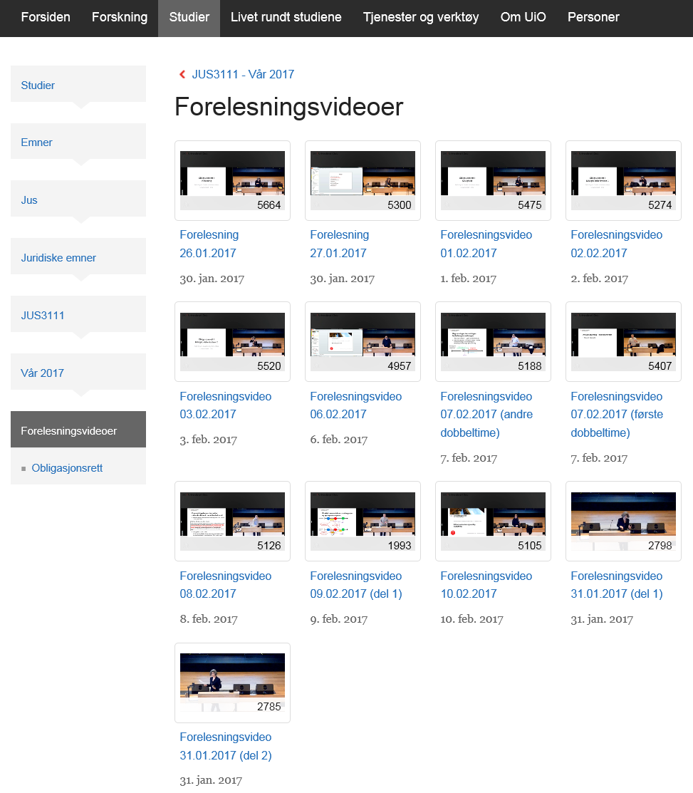
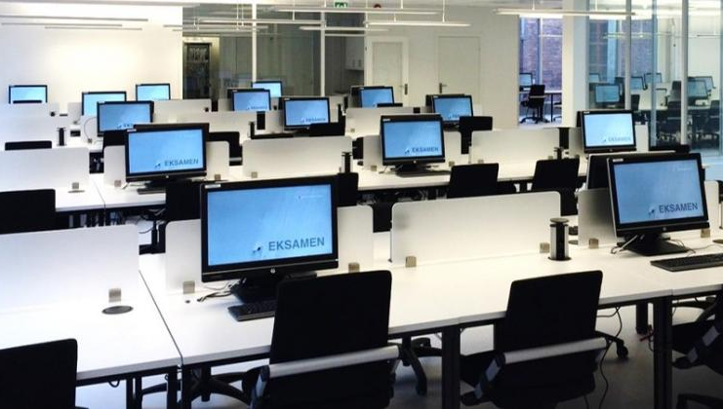
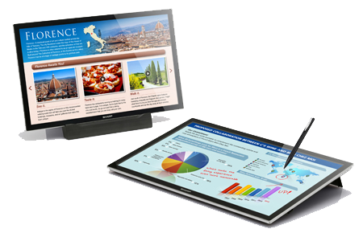
Nå-situasjonen
Notes:
OEP

Slide 4
Notes:
OEP

Slide 5
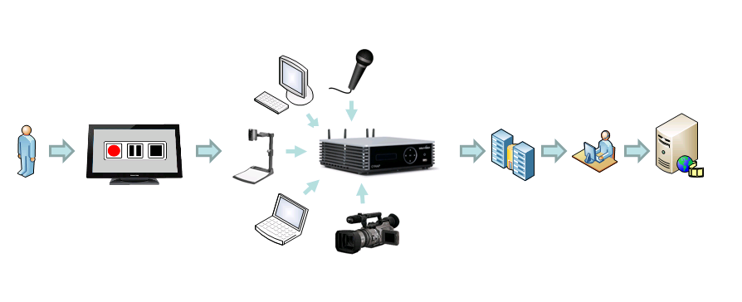
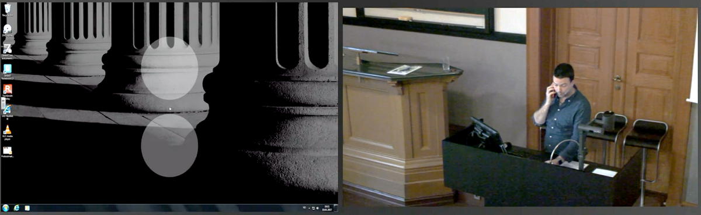
Notes:
OEP

Slide 6
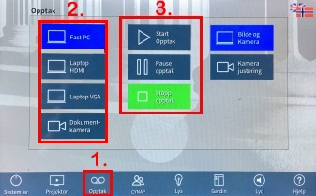
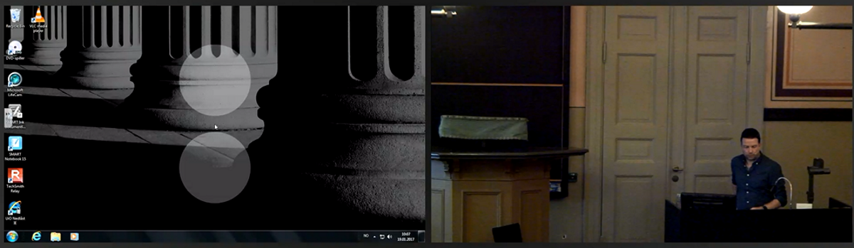
700 opptak per år!
Notes:
OEP

Slide 7
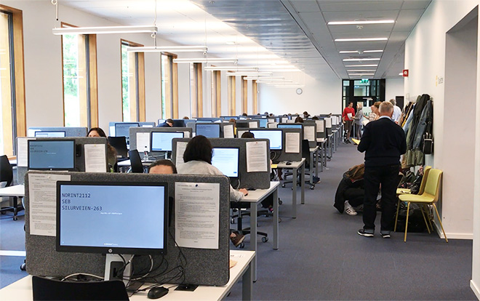
Digital eksamen – først jus i sentrum,
så UiO i Silurveien
Notes:
Digital skoleeksamen for alle siden 2015

Slide 8
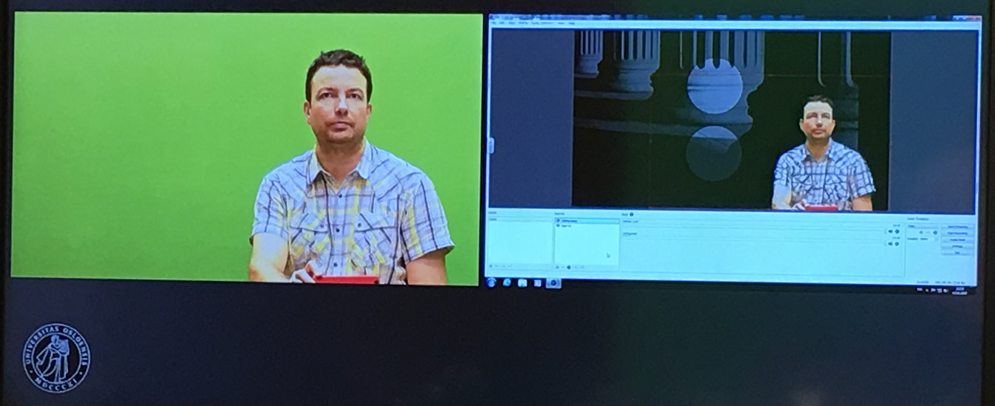
Aktiv bruk av film
Notes:
OEP

Slide 9
Our house
3 Auditorier
14 Store undervisningsrom
9 Små undervisningsrom
41 Kollokvierom/sofaer
900 lesesalsplasser
Ca 100 uformelle sitteplasser
250 sitteplasser i kantine
Notes:
Steinar begynner her
Antall undervisningsrom
3 Auditorier
14 store undervisningsrom
9 små undervisningsrom
41 kollokvierom

Slide 10
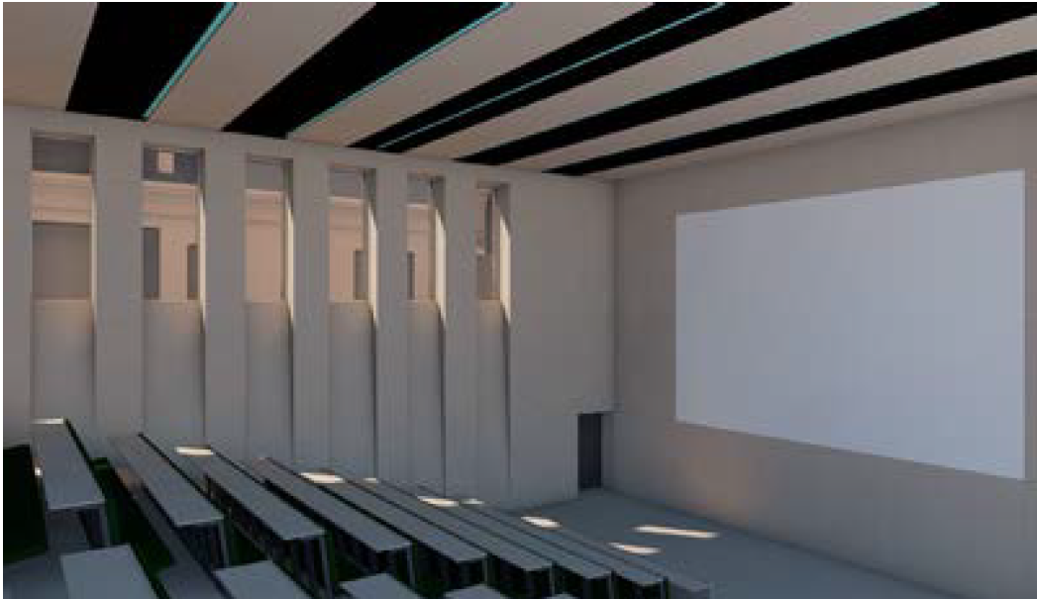
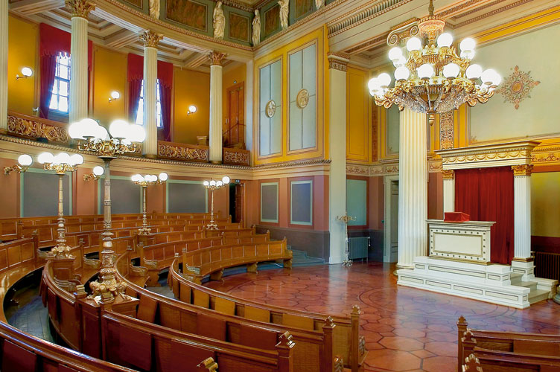
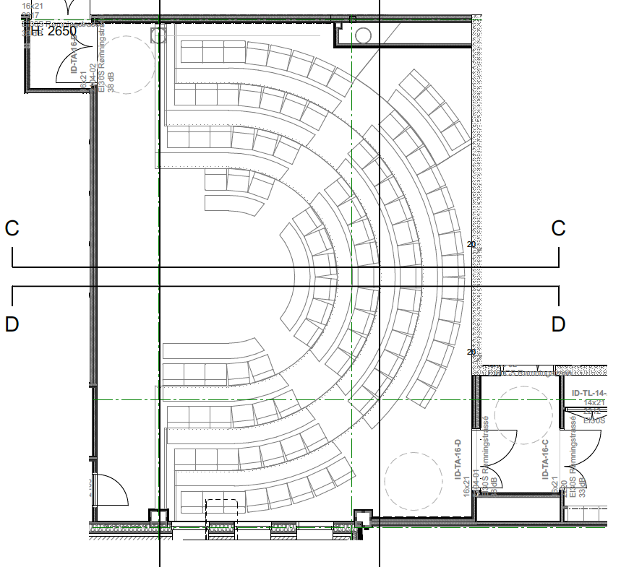
Auditorier: To store og ett Harvard style

Slide 11
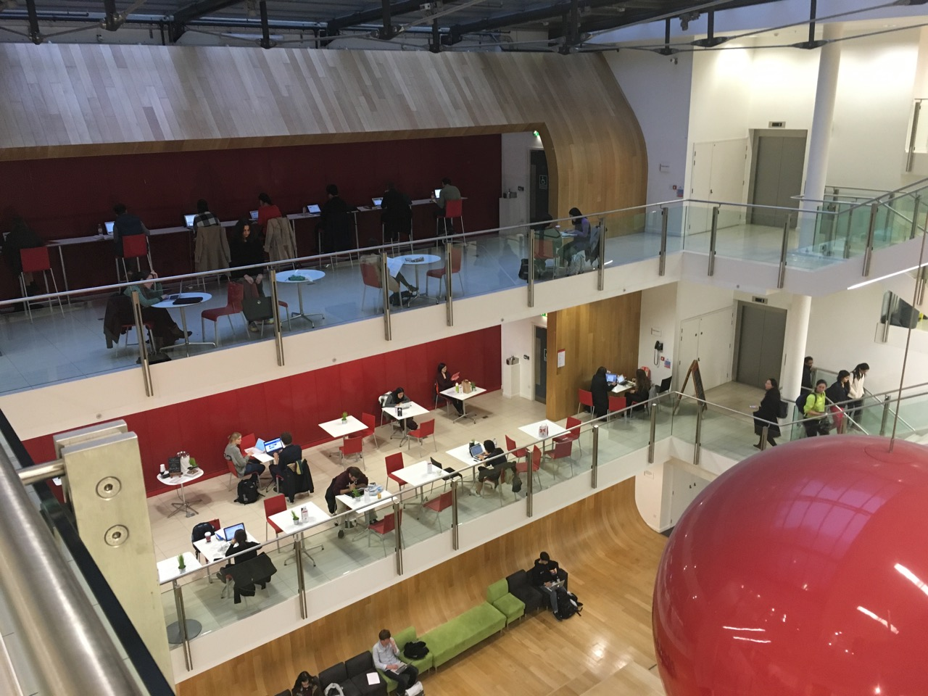
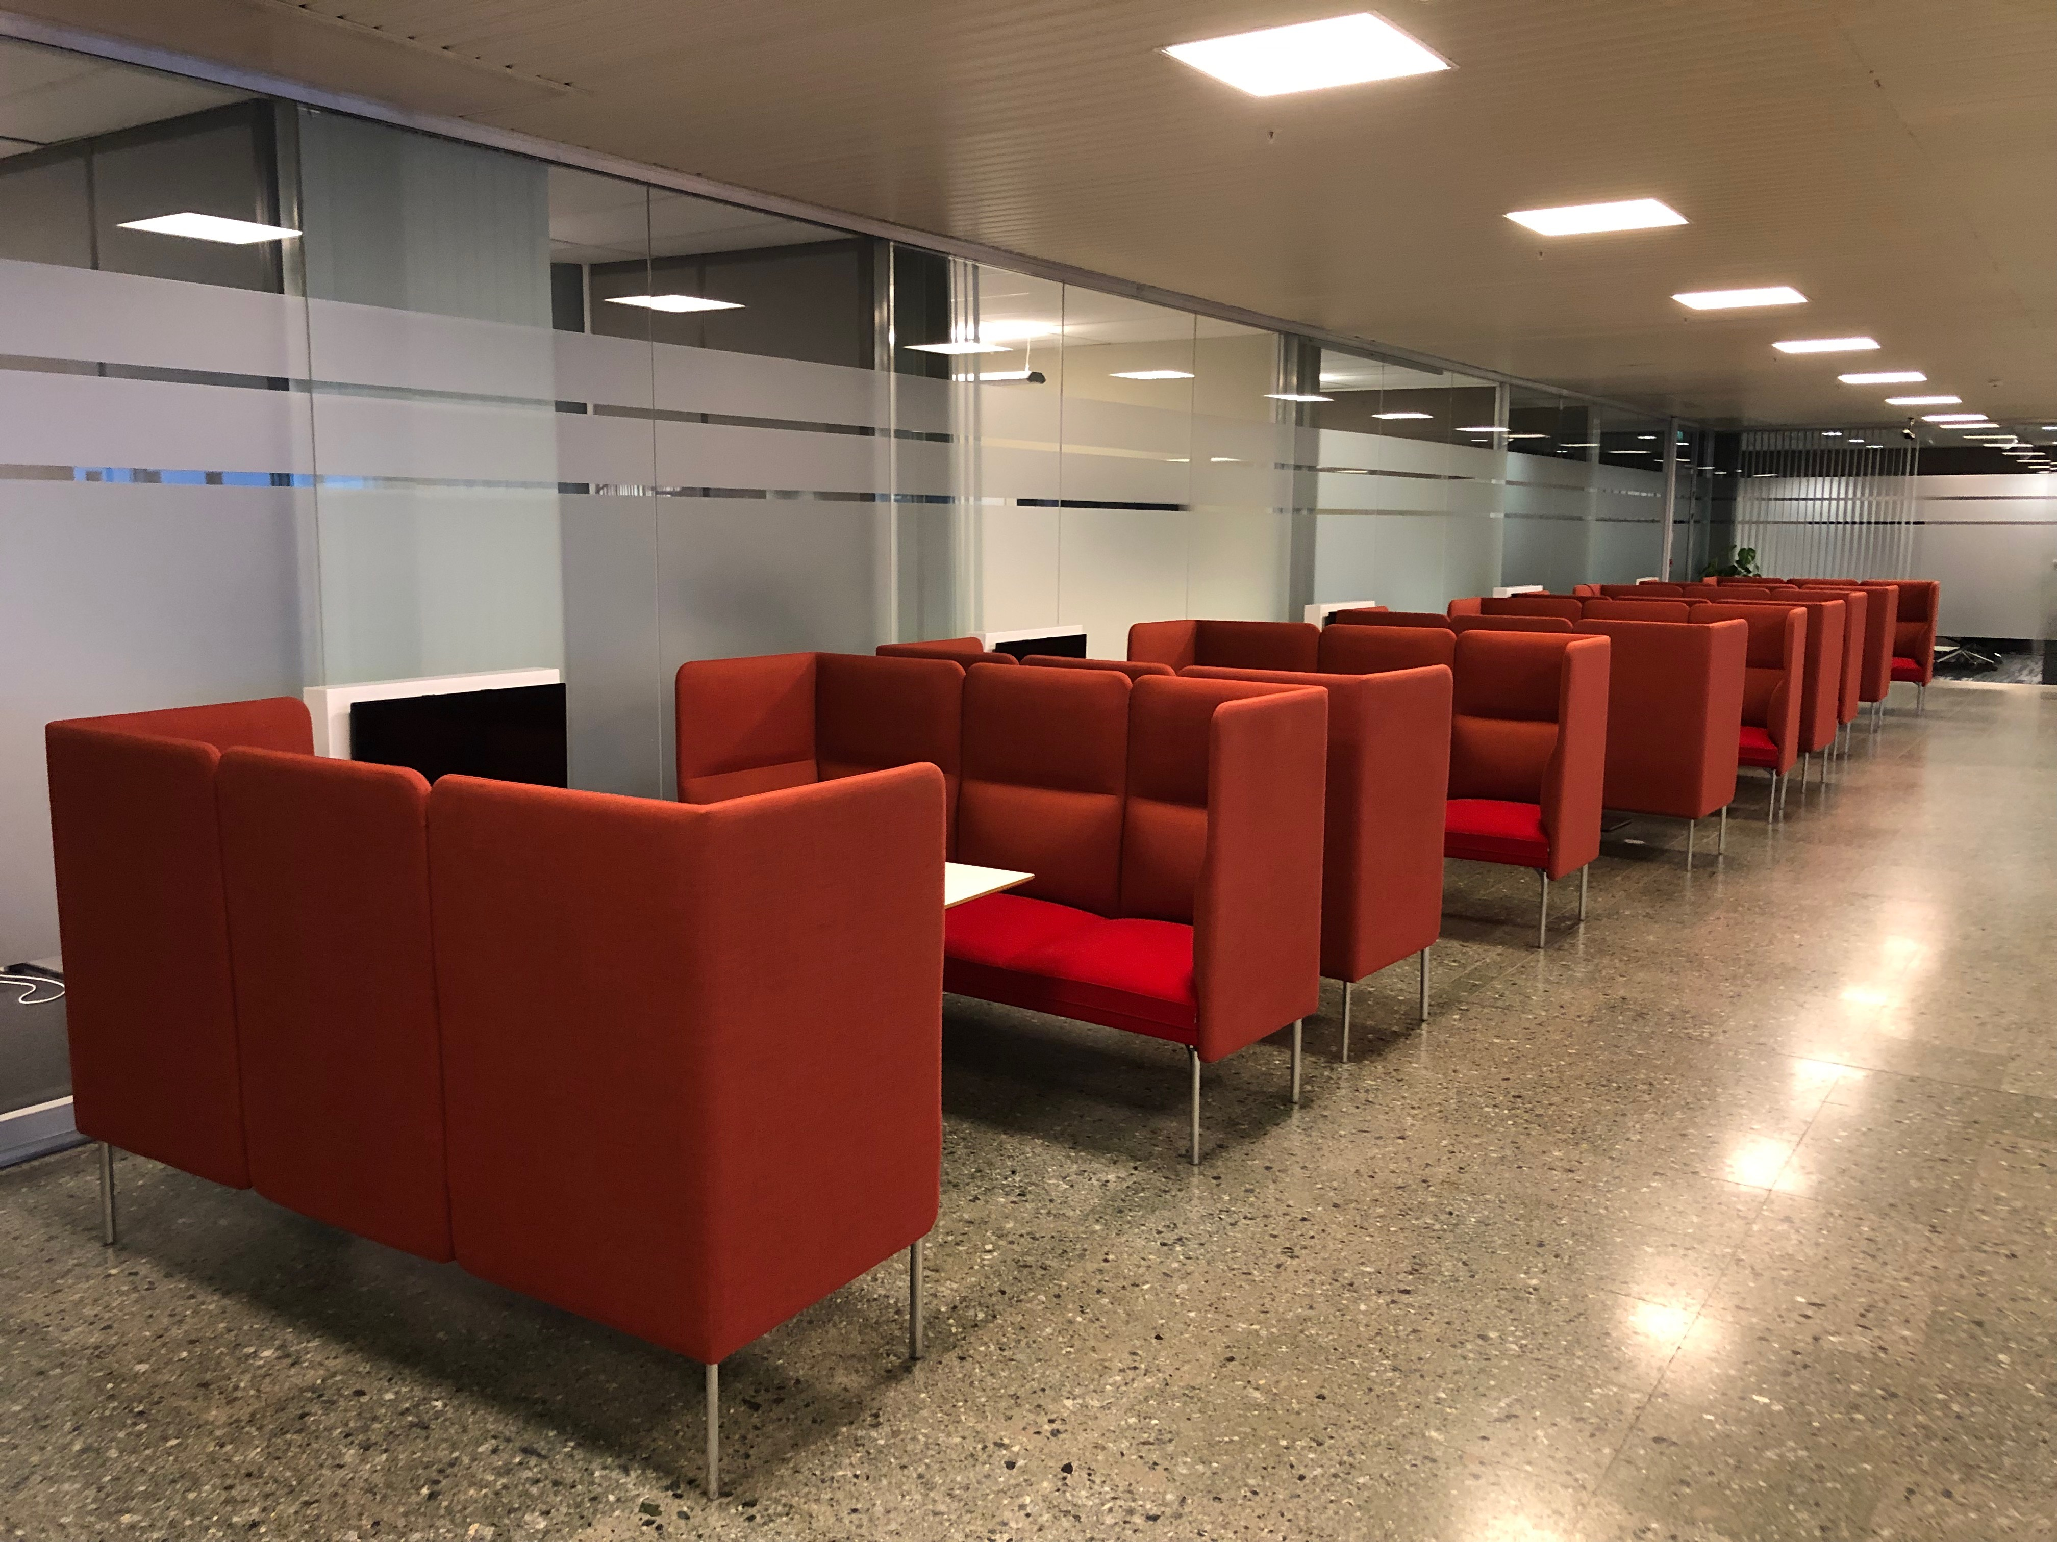
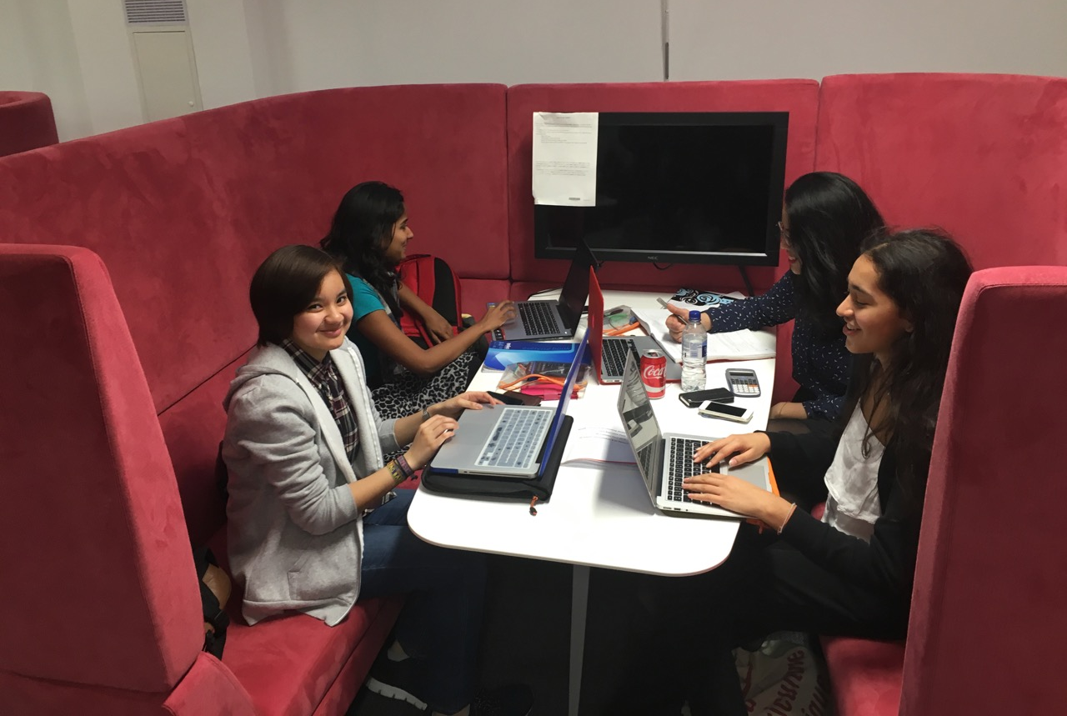
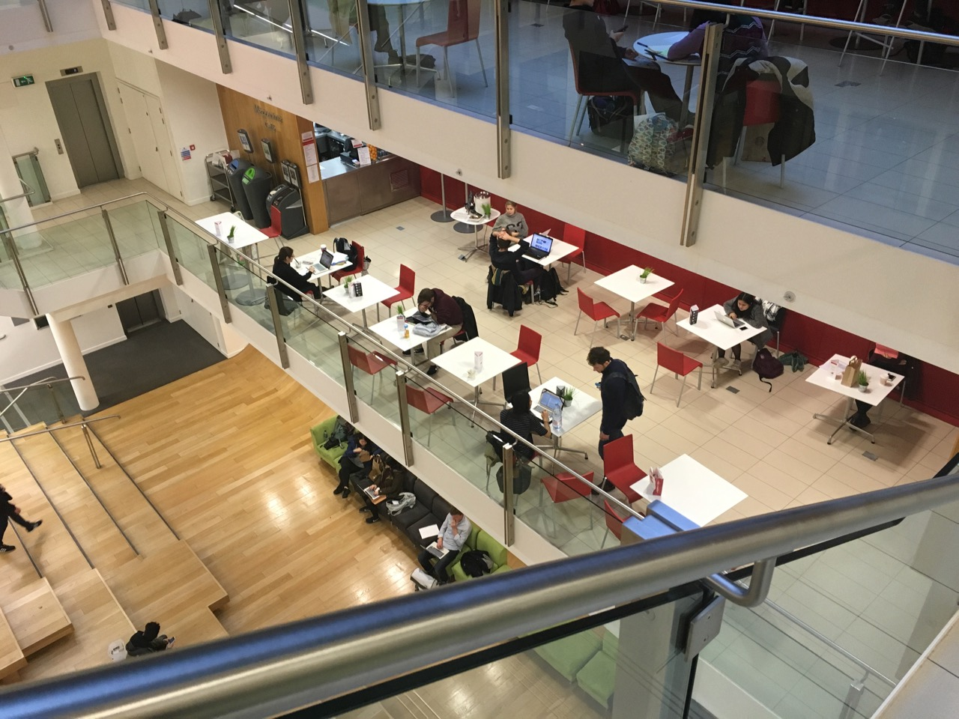
Inspirasjon fra andre
Notes:
STEINAR BEGYNNER HER

Slide 12
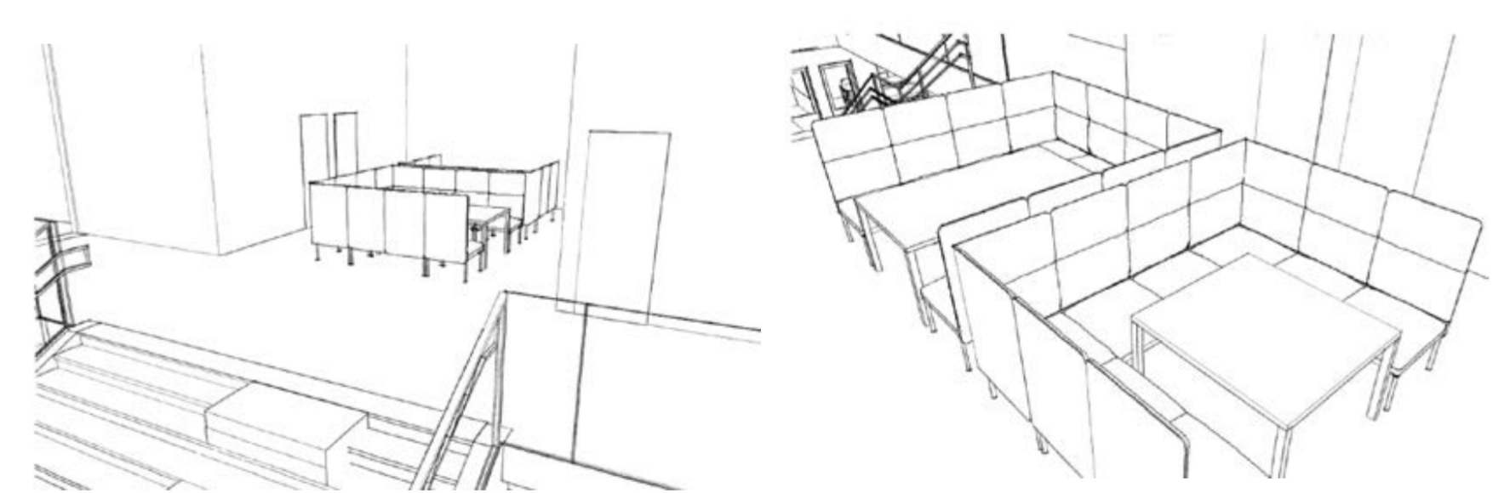
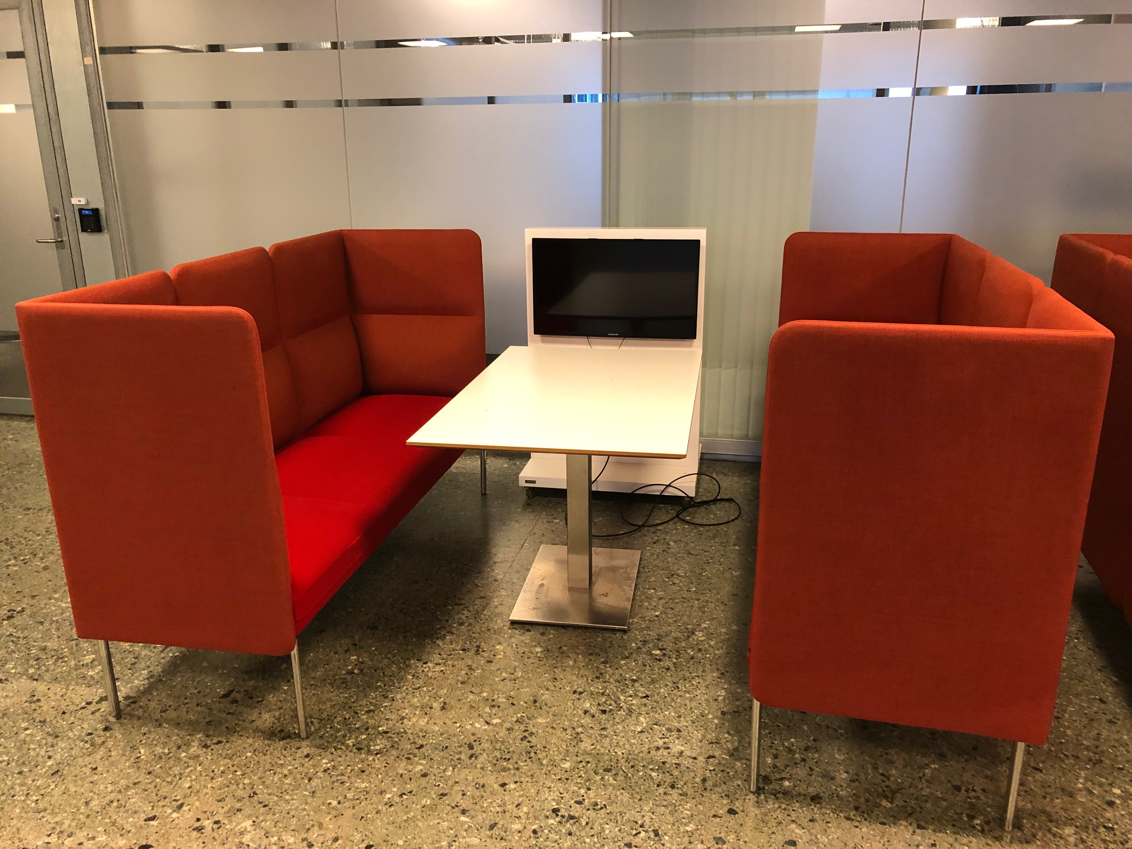
Kollokvier i sofa
Notes:
Bruk av korte videosnutter i undervisning
Forberede studentene til forelesning
Redusere antall forelesninger til fordel for mer dialogpreget undervisning
Grupper i undervisning

Slide 13
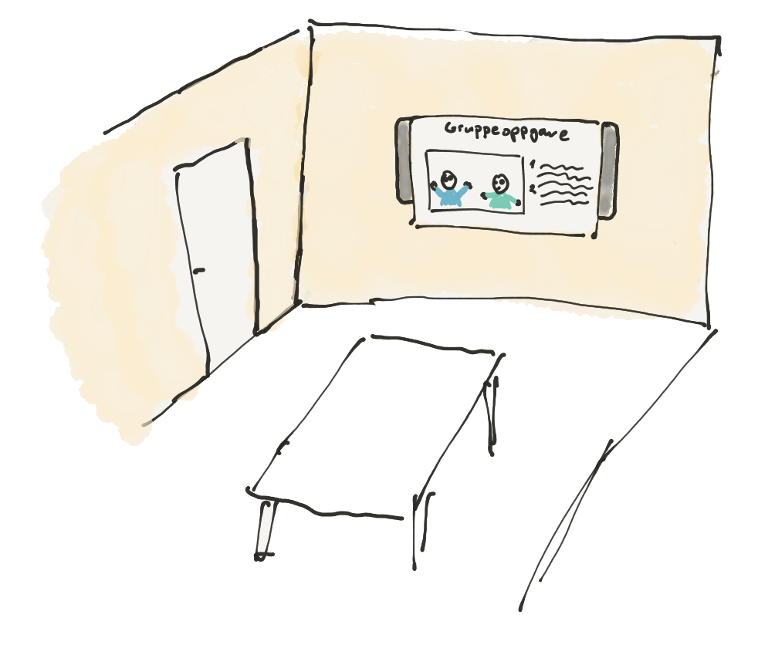
Tradisjonelt kollokvierom med vegger
Notes:
Bruk av korte videosnutter i undervisning
Forberede studentene til forelesning
Redusere antall forelesninger til fordel for mer dialogpreget undervisning
Grupper i undervisning

Slide 14
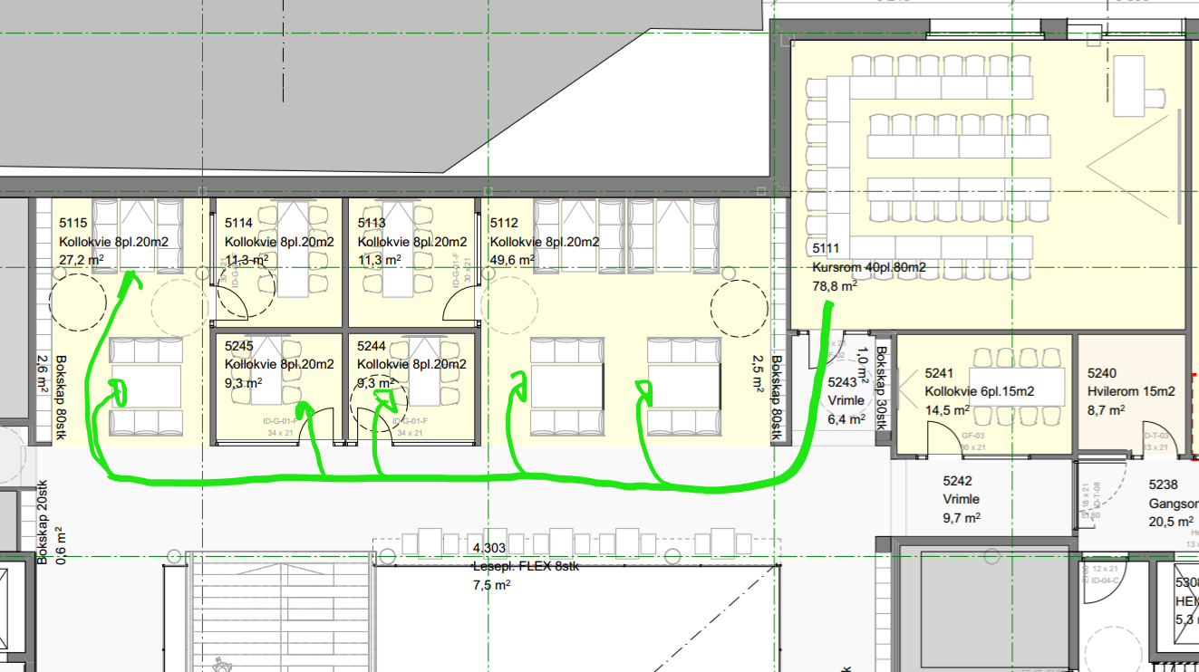
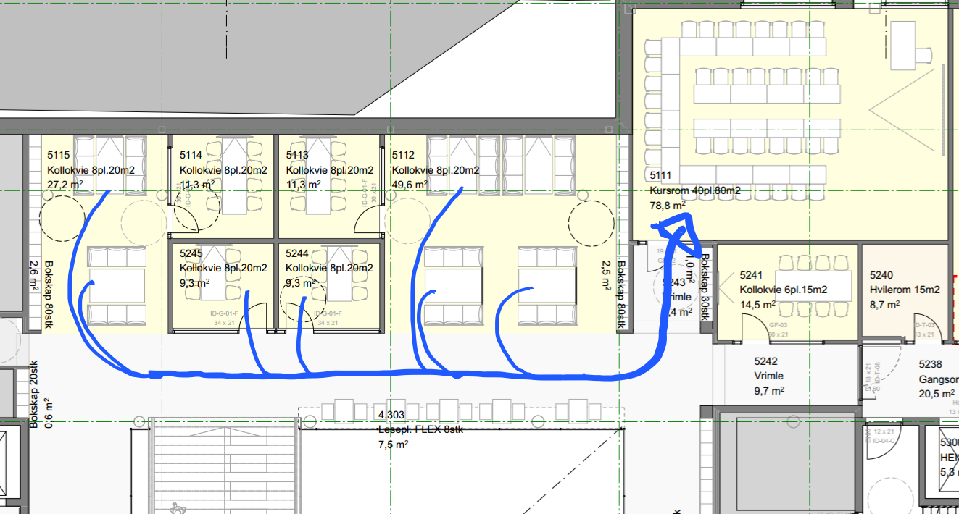
Aktiv bruk av kollokvierom i undervisningen
Notes:
Bruk av korte videosnutter i undervisning
Forberede studentene til forelesning
Redusere antall forelesninger til fordel for mer dialogpreget undervisning
Grupper i undervisning

Slide 15
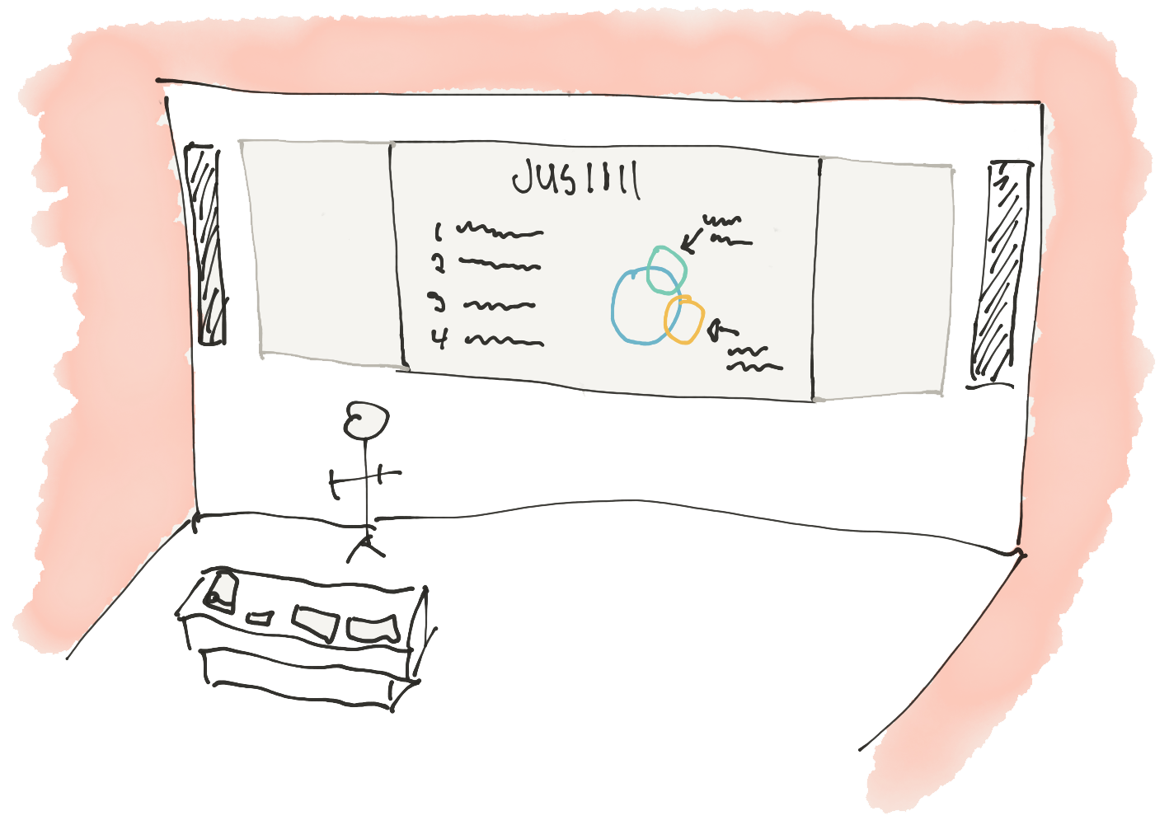
Notes:
Odd Erik

Slide 16
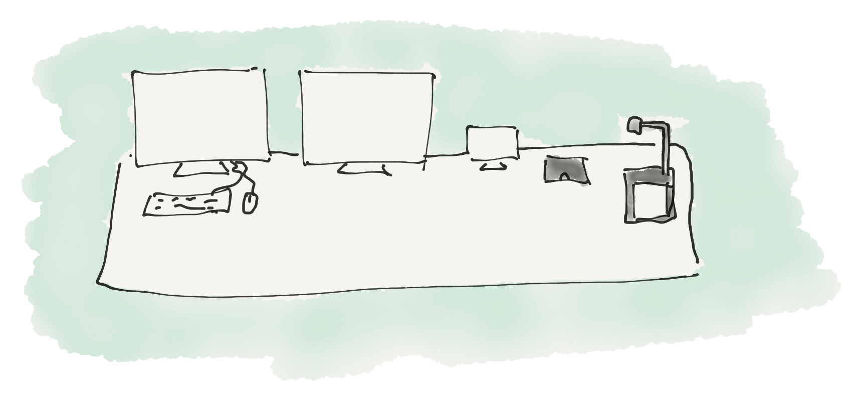
Lærermøbel – auditorier og undervisningsrom
Notes:
Odd Erik

Slide 17
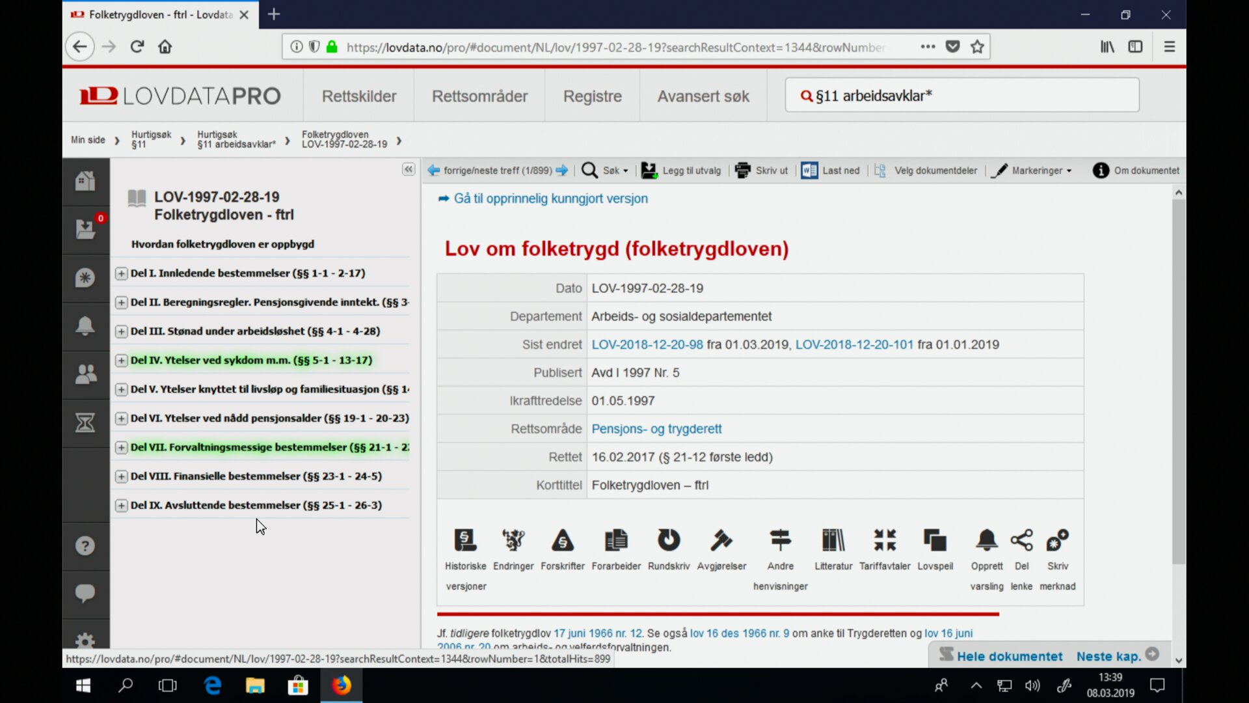
Notes:
Odd Erik

Slide 18
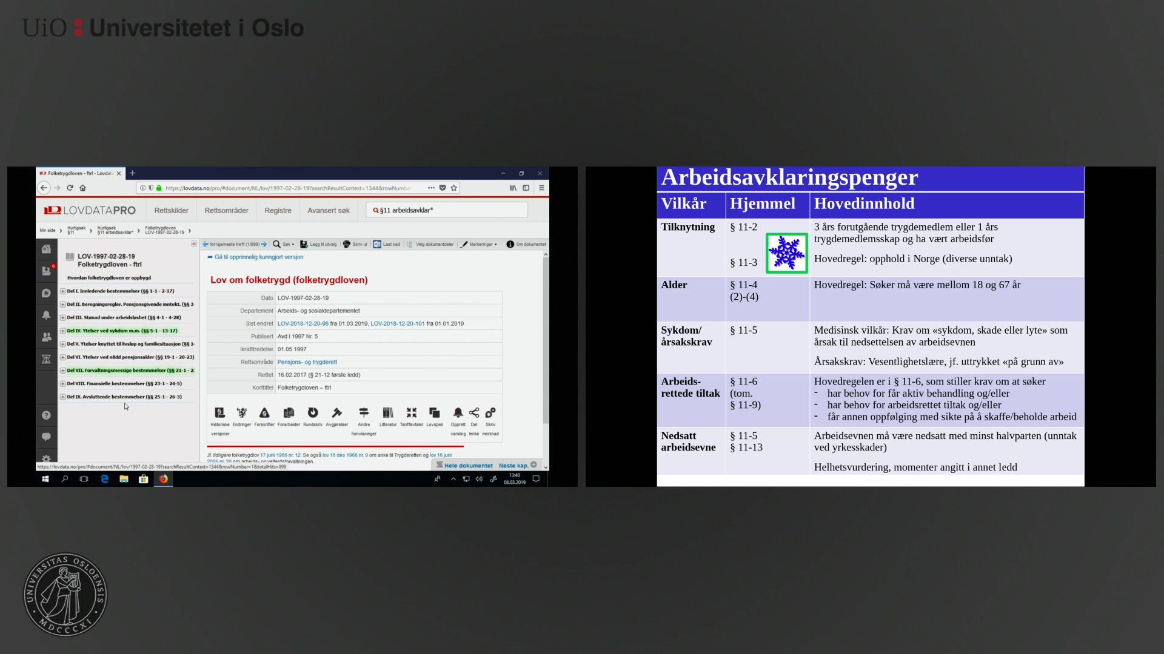
Notes:
Odd Erik

Slide 19
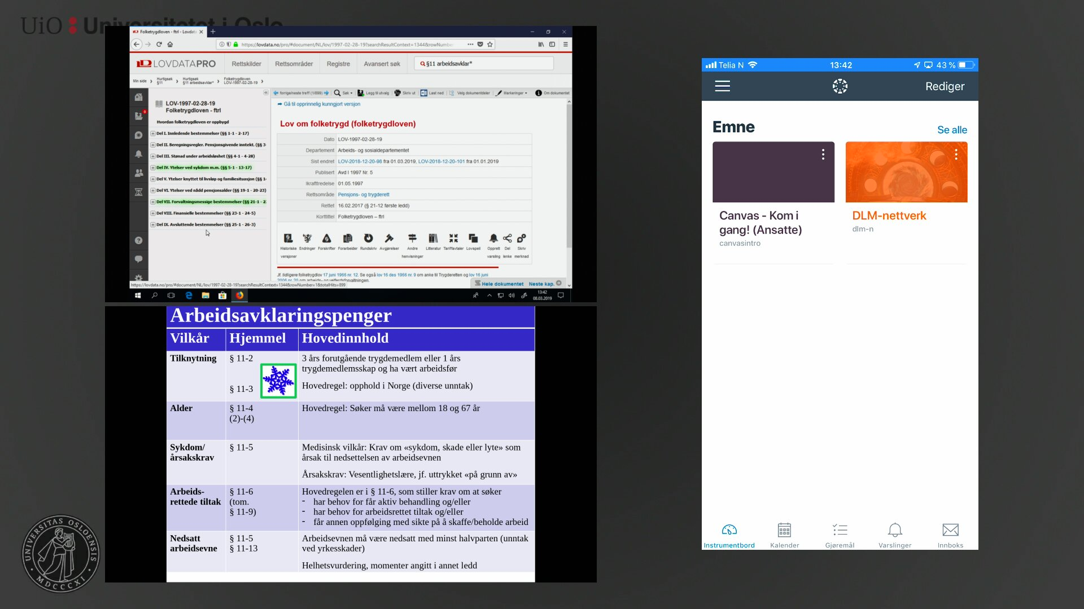
Notes:
Odd Erik

Slide 20
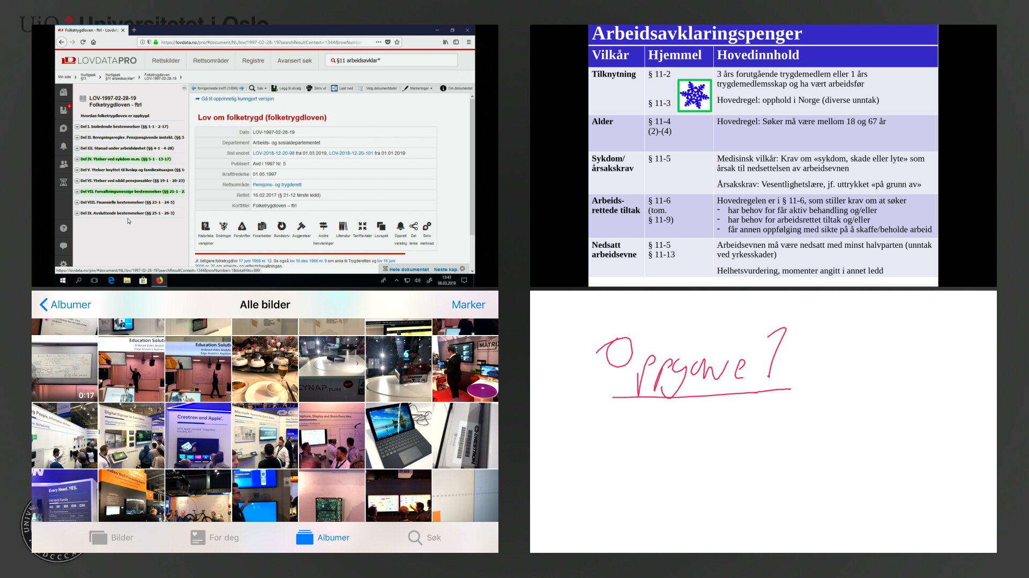
Notes:
Odd Erik

Slide 21


Notes:
Odd Erik

Slide 22
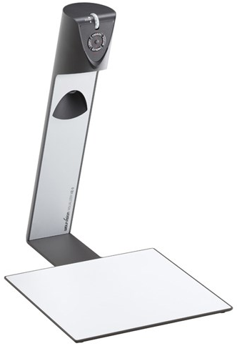

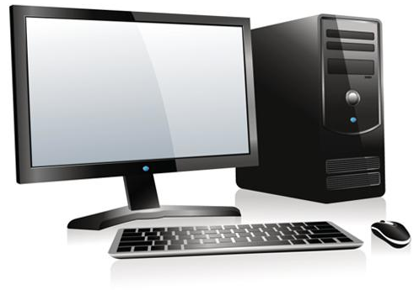





Notes:
Odd Erik

Slide 23
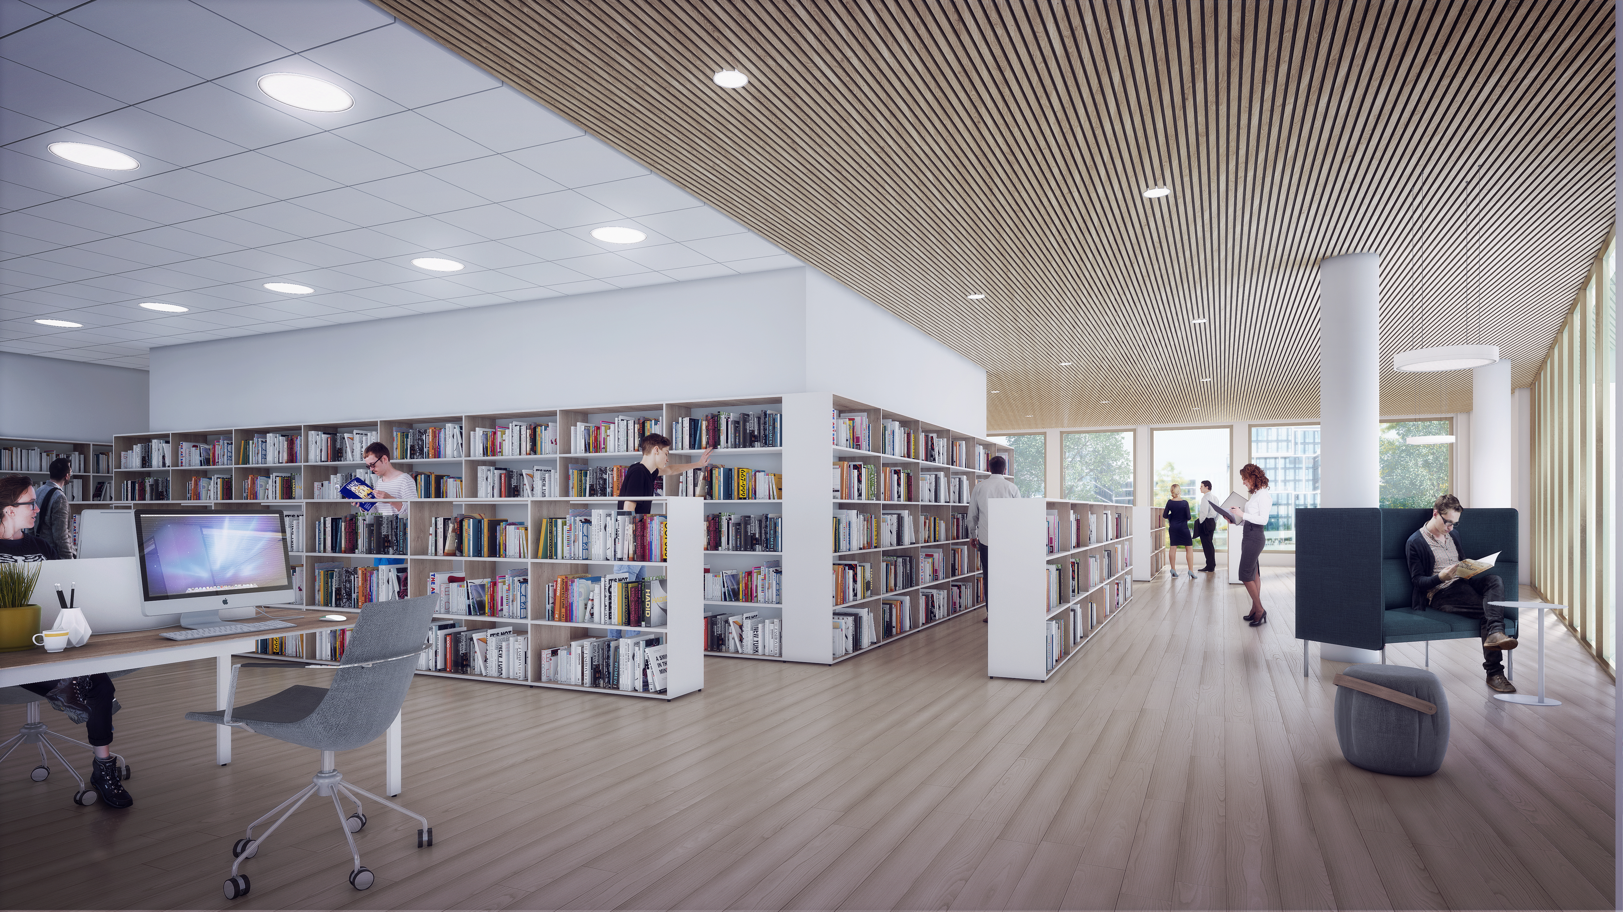
Fakultet + bibliotek=
Notes:
STEINAR

Slide 24
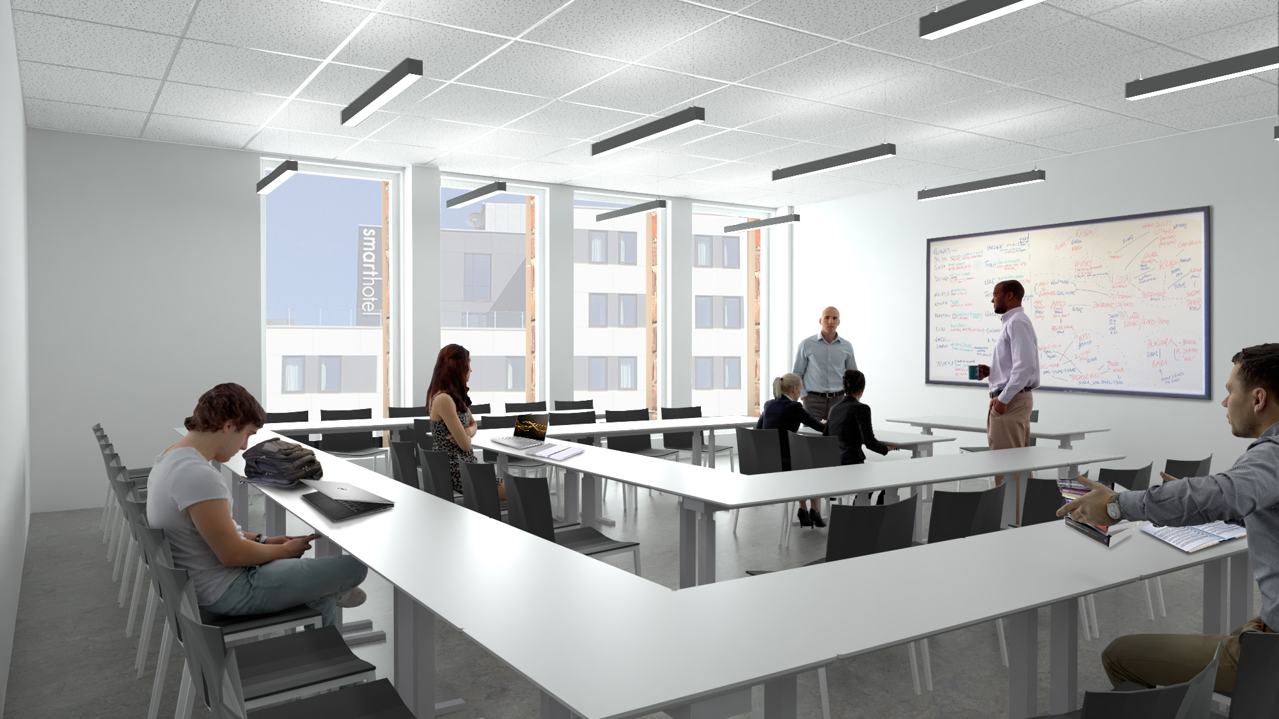
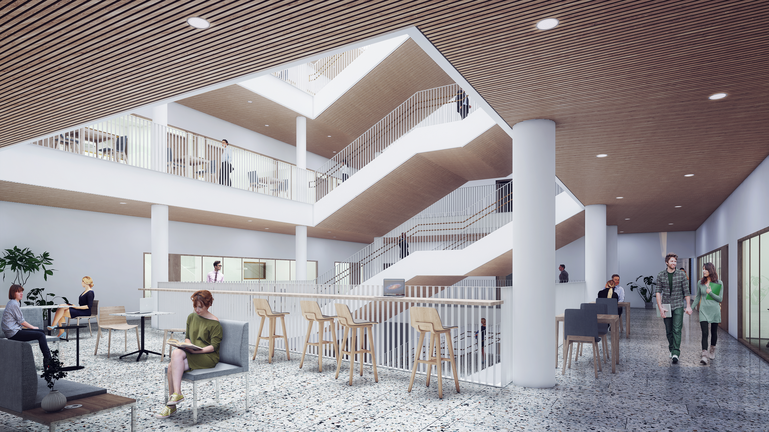
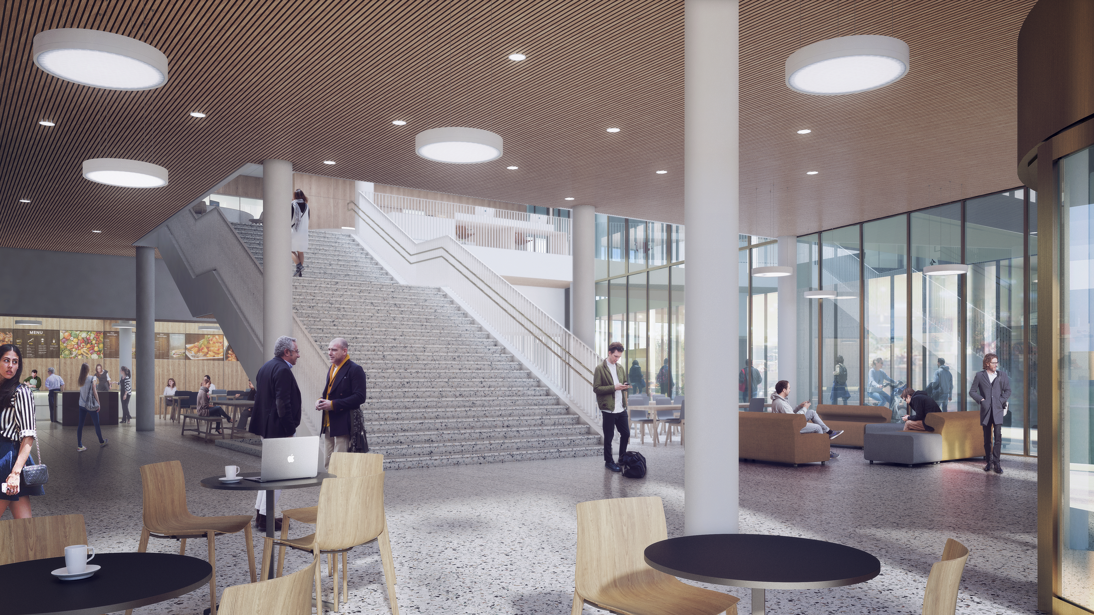
Læring på flere arenaer
Notes:
STEINAR

